Slide 2
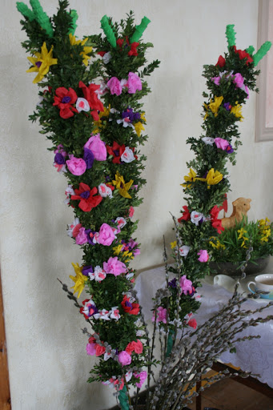
Niedziela palmowa

Slide 3
niedziela palmowa
Świętowanie Wielkiej Nocy rozpoczynamy już tydzień przed Wielką Niedzielą. Tak samo jak dawniej, obchodzimy Niedzielę Palmową – zwaną kiedyś wierzbną lub kwietną.
Poświęconej palemce przypisywano magiczne właściwości, dlatego zanoszono ją do domów, by zapewniała rodzinie szczęście.

Slide 4
Święcenie pokarmów

Slide 5
Święcenie pokarmów
Dzisiaj święcimy w Kościele tylko symboliczne pokarmy, które mieszczą się w niewielkim, zazwyczaj wiklinowym koszyku. Zawartość takiej święconki może być też różna, w zależności od danego regionu.
Nie może jednak zabraknąć: jajek, chleba, kiełbasy lub wędlin, soli, baranka (z masła lub cukru), chrzanu oraz kawałka domowego ciasta.

Slide 6
Święcenie pokarmów

Slide 7
Dawniej święcono wszystkie pokarmy, które miały zostać spożyte w czasie wielkanocnego śniadania!

Slide 8
Święcenie pokarmów - dawniej
Układano je w większych koszach i zanoszono do kościoła lub święcono przy kapliczce, a nawet przed domostwem.
Rozkładano dania na białych płachtach lub obrusach, by zostały poświęcone przez księdza, który przyjeżdżał specjalnie w tym celu do wsi.
Wierzono, że taka biała płachta ma moc ochrony przed piorunami, dlatego rozkładano ją przed domem, gdy nadchodziła burza.

Slide 9
Malowanie jajek – barwne zwyczaje Świąt Wielkanocnych

Slide 10
Malowanie jajek
Wielkanocne tradycje w Polsce to również zwyczaj malowania jajek na Święta. Jeden z tych, którego dziecko wyczekiwało się z wielką niecierpliwością.
Wywodzi się jeszcze ze starosłowiańskich wierzeń, gdzie jajko miało bardzo ważne znaczenie.
Symbolizowało siły witalne i podobnie jak dzisiaj – początek nowego życia.

Slide 11
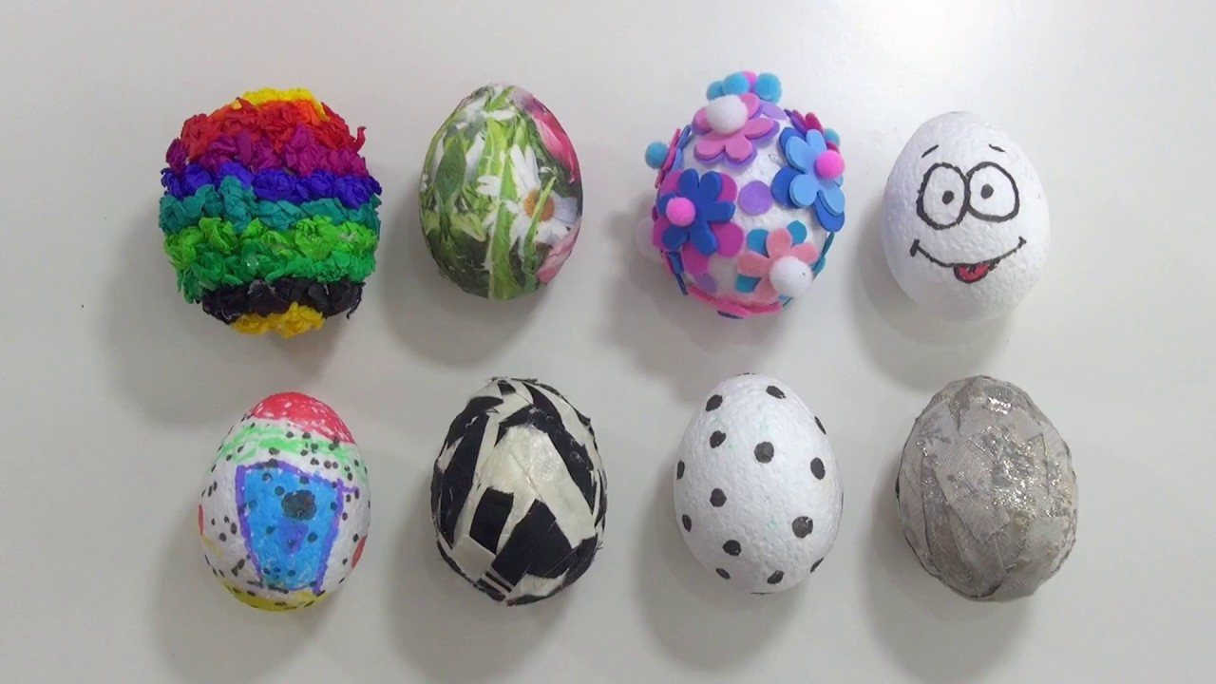
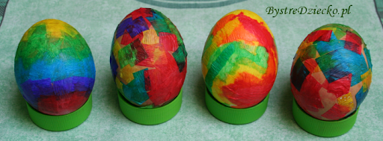
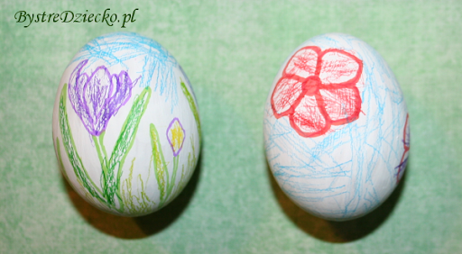

Slide 12
Malowanie jajek
Dawnej to wyłącznie kobiety zdobiły jajka na Wielkanoc, a mężczyznom nie wolno było nawet wchodzić do pokoju, gdzie je malowano!
Kiedyś barwiono je tylko na kolor czerwony, bo według legendy Maria Magdalena, po zmartwychwstaniu Chrystusa, radośnie spostrzegła, że wszystkie zakupione przez nią jajka zabarwiły się na czerwono.
Dzisiaj, zwyczaj malowania jajek na Wielkanoc wciąż jest żywy, ale barwi się je na różne kolory.

Slide 13
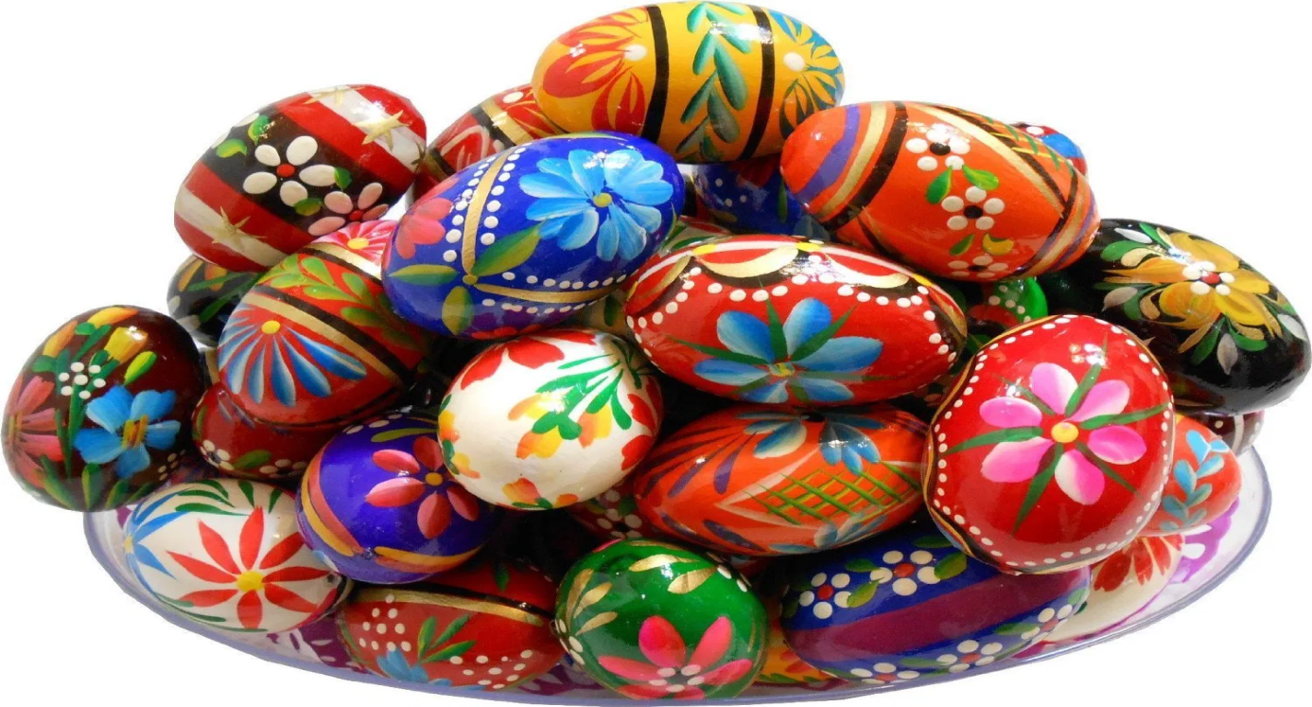

Slide 14
Pogrzeb żuru i śledzia
Wraz z nadejściem Wielkiego Piątku i końcem postu, świętowano koniec pokuty – urządzano symboliczny pogrzeb uprzykrzonego żuru i śledzia.
Wśród żartobliwych przyśpiewek wynoszono z domu i zawieszano na wierzbie wyciętego z drewna lub tektury śledzia, a gar wypełniony żurem zakopywano w ziemi lub wylewano.
Po takim pożegnaniu uprzykrzonych dań, zabierano się za przygotowywanie obfitych wielkanocnych potraw, które miały zostać poświęcone w Wielką Sobotę.

Slide 15
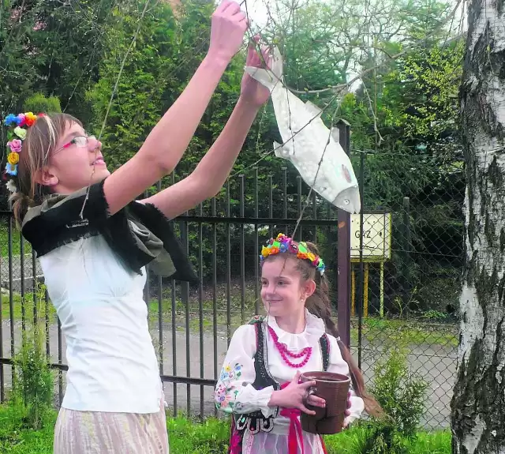

Slide 16
Poniedziałek Wielkanocny – dawne i obecne zwyczaje wielkanocne
Poniedziałek Wielkanocny kojarzy nam się przede wszystkim z oblewaniem wodą innych osób.
Zwyczaj wiąże się z dawnymi praktykami pogańskimi, gdzie ma symbolizować oczyszczenie z zimowego brudu i budzenie się przyrody na wiosnę.

Slide 17
Śmigus- Dyngus
Śmigusem zwano symboliczne smaganie witkami wierzbowymi po nogach i oblewanie zimną wodą, co miało związek z wiosennych oczyszczeniem.
Dyngus z kolei polegał na wykupieniu się od oblewania wodą. Gdy panna nie chciała być ani smagana gałązkami, ani oblewana, mogła wykupić się przez podarek tradycyjnej pisanki lub innego przysmaku ze świątecznego stołu.

Slide 18
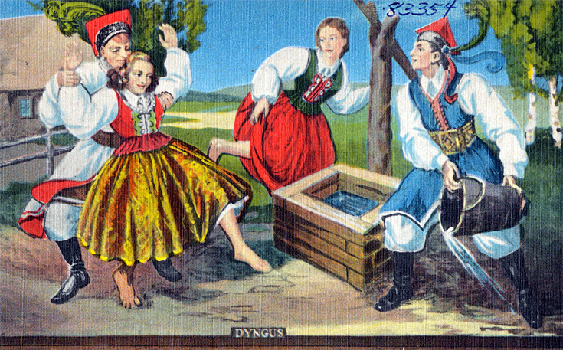
Śmigus dyngus

Slide 19
Śmigus- Dyngus cd.
Dawniej wierzono, że im mocniej została oblana panna, tym ma ona większe szanse na rychłe zamążpójście.
Dzisiaj znany jako śmigus-dyngus, a dawniej były to dwa odrębne zwyczaje.

Slide 20
Śmigus dyngus- dawniej

Slide 21
Śmigus- Dyngus

Slide 22
Kurek Dyngusowy
Kurek dyngusowy to kolejny ludowy zwyczaj, obchodzony w Poniedziałek Wielkanocny.
Na początku wykorzystywano do tego żywego koguta, a z czasem jego miejsce zastąpił sztuczny ptak, wykonany z gliny lub upieczony z ciasta, obklejony pierzem.
Młodzieńcy wozili na wózku przystrojonego koguta i tak obchodzili domy w całej wsi. Młodzi chłopcy śpiewali, zbierali datki, polewali panny wodą, a wszystko miało charakter „zalotów” do panien na wydaniu.

Slide 23
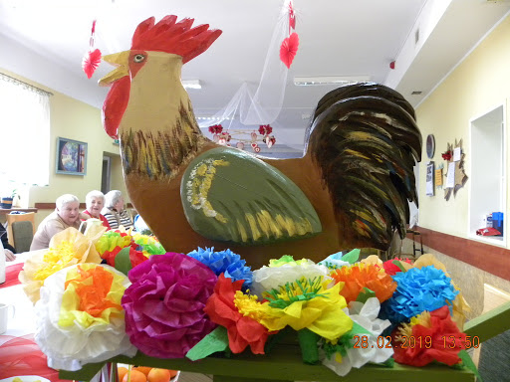
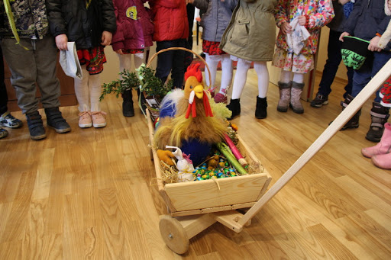

Slide 24
Wielkanocne zwyczaje
Święta Wielkanocne obfitują w tradycje i zwyczaje ludowe, z których część jest wciąż żywo kultywowana, a część coraz bardziej zanika.
Wciąż jednak święcimy pokarmy, malujemy pisanki, zanosimy palemki do kościołów i oblewamy się wodą w Lany Poniedziałek.
Niektóre zwyczaje i tradycje wielkanocne przetrwały do dzisiaj w nieco zmodyfikowanej formie.

Slide 26
Wielkanocne zwyczaje
W zależności od tego, w jakiej części kraju mieszkamy, możemy znać różne tradycje i zwyczaje Świąt Wielkanocnych.
W Polsce, w wielu regionach wciąż kultywowane są dawne obyczaje, choć w nieco zmienionej formie.

